Slide 1
Controle de Versão
com Git e como Otimizar seu Workflow com
Ítalo André | Dev In Sysvale
14-09-2018

Slide 2

Git flow

Slide 3


Só um desenvolvedor
Imagem de: http://www.slideshare.net/Linoark/the-gitflow-way

Slide 4


Parece bom

Slide 5
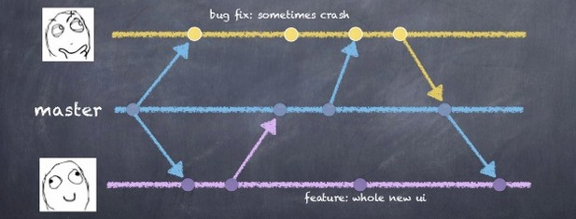

Dois desenvolvedores
Imagem de: http://www.slideshare.net/Linoark/the-gitflow-way

Slide 6
Ainda parece bom

Slide 7
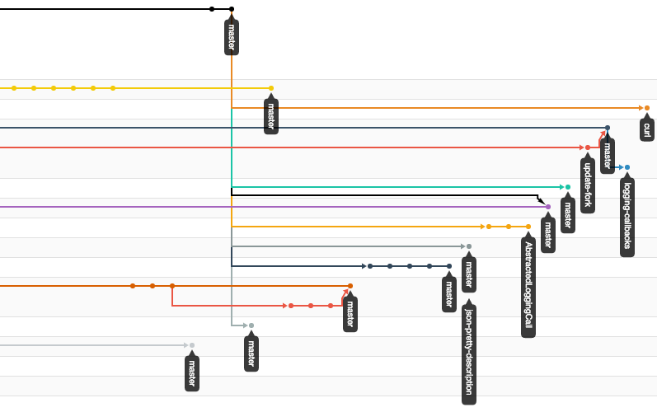

Realidade
Imagem de: http://www.github.com

Slide 8


Afinal, o que é git flow?
Um conjunto de extensões para o Git
Um branching model simples
Uma solução baseada em merge
s
Imagem de: http://nvie.com/posts/a-successful-git-branching-model/

Slide 9
Branches principais
■
■
master
: pronto para a produção
develop
: mais recente para a próxima release

Slide 10
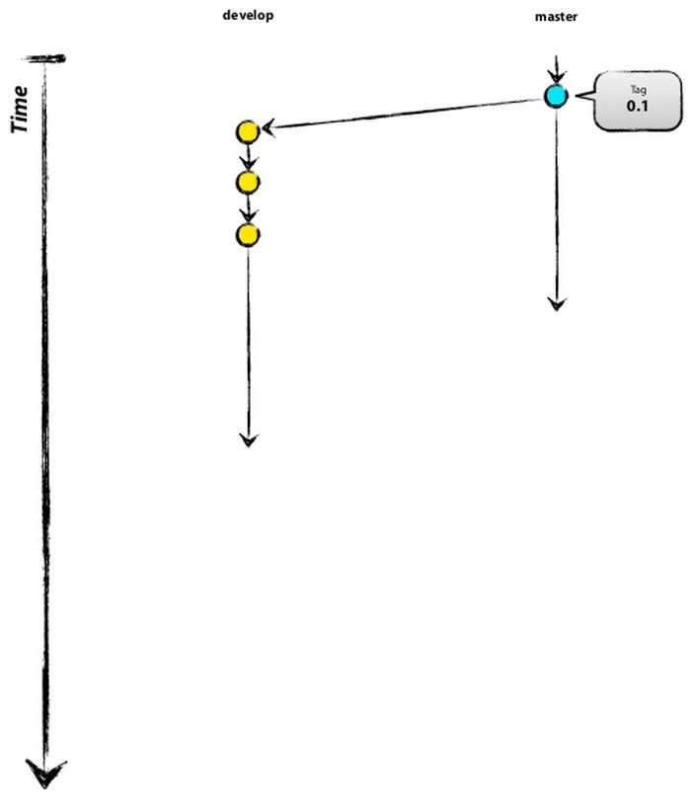

Branches principais
Git inicial para criar o branch develop, inicia o desenvolvimento

Slide 11
Branches de suporte
■
■
■
feature
release hotfix

Slide 12
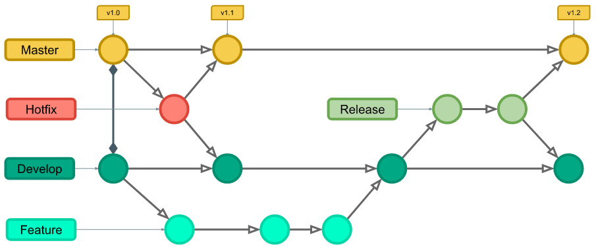

Slide 13
branches
feature
■
■
■
Deve vir do branch
develop
Deve voltar ao branch develop
Convenção de nome feature/*

Slide 14
branches
feature
Criar um branch de feature
Quando iniciar a nova feature, partir do branch
■
develop
$ git checkout -b feature/minha-feature develop
■
■
ou
$ git flow feature start minha-feature

Slide 15
branches
feature
Incorporar uma feature finalizada ao
Fazer merge no branch develop
■
develop
■
■
■
■
■
$ git checkout develop
$ git merge --no-ff feature/minha-feature
$ git branch -d feature/minha-feature
ou
$ git flow feature finish minha-feature

Slide 16
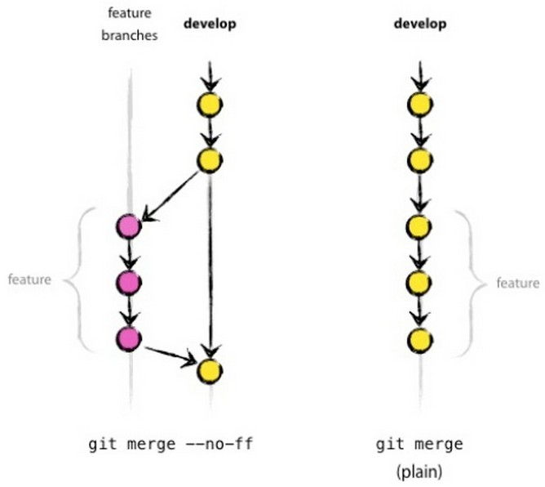

branches
feature
■
A flag --no-ff evita que informações de
histórico da feature sejam perdidas

Slide 17
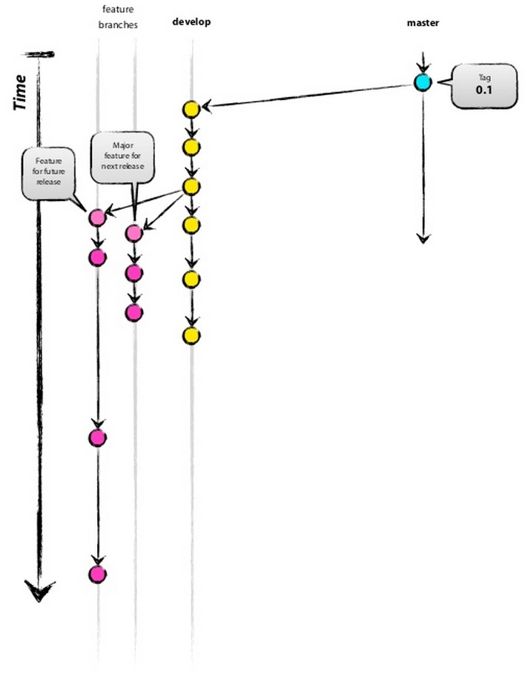


Slide 18
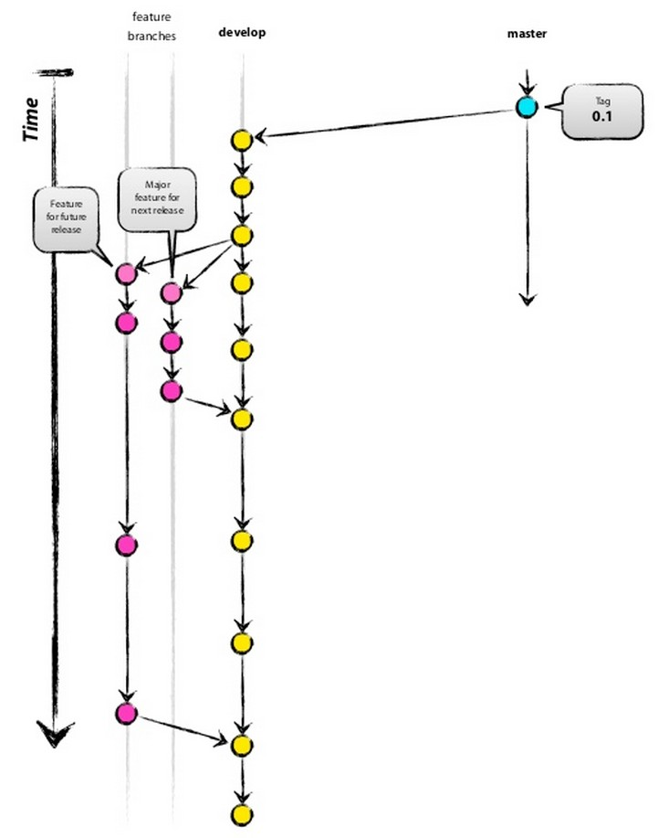


Slide 19
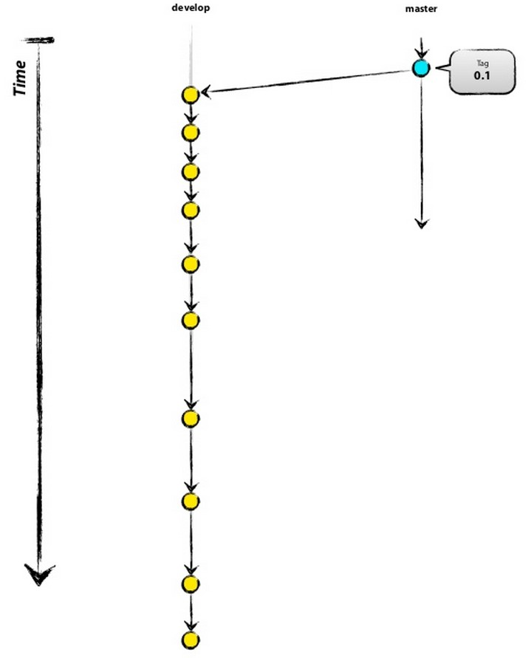


Slide 20
branches
release
■
■
■
Deve vir do branch
develop
Deve voltar aos branches develop e
master
Convenção de nome: release/*

Slide 21
branches
release
■
Criando um branch de release
■
■
■
$ git checkout -b release/v1.0 develop
ou
$ git flow release start v1.0
■
Finalizando um branch de release
■
■
■
■
■
■
■
■
$ git checkout master
$ git merge --no-ff release/v1.0
$ git tag -a v1.0
$ git checkout develop
$ git merge --no-ff release/v1.0
$ git branch -d release/v1.0
ou
$ git flow release finish v1.0

Slide 22
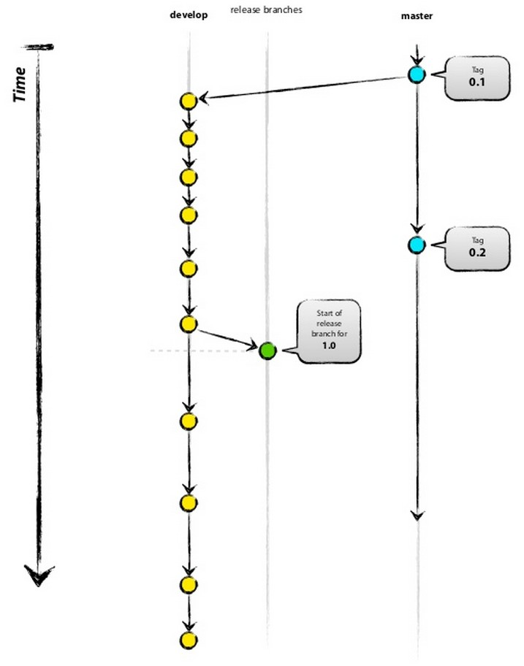


Slide 23
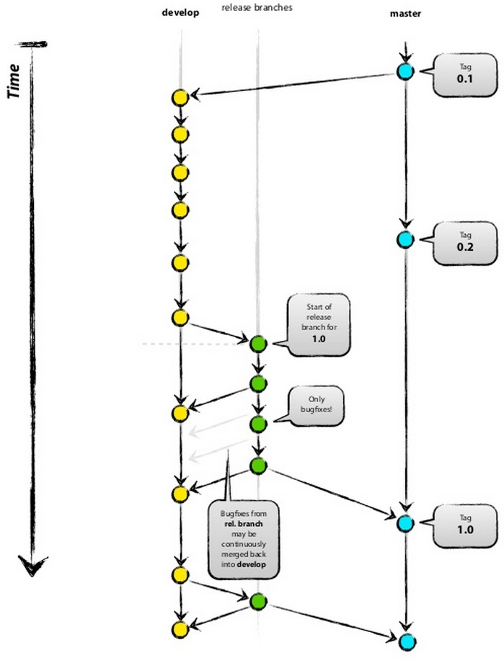


Slide 24
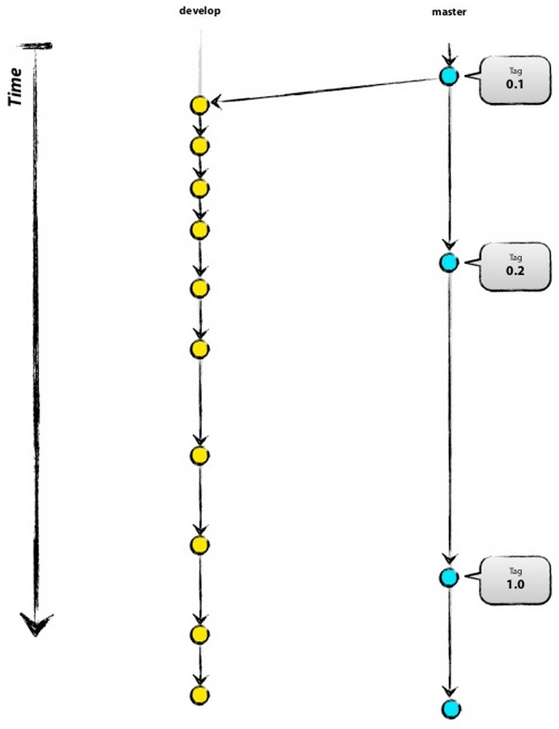


Slide 25
branches
hotfix
■
■
■
Deve vir do branch
master
Deve voltar aos branches develop e
master
Convenção de nome: hotfix/*

Slide 26
branches
hotfix
Criando um branch de hotfix
■
■
■
$ git checkout -b hotfix/v1.0.1 master
ou
$ git flow hotfix start v1.0.1
Finalizando um branch de hotfix
■
■
■
■
■
$ git checkout master
$ git merge --no-ff hotfix/v1.0.1
$ git checkout develop
$ git merge --no-ff hotfix/v1.0.1
$ git branch -d hotfix/v1.0.1
ou
$ git flow hotfix finish v1.0.1

Slide 27
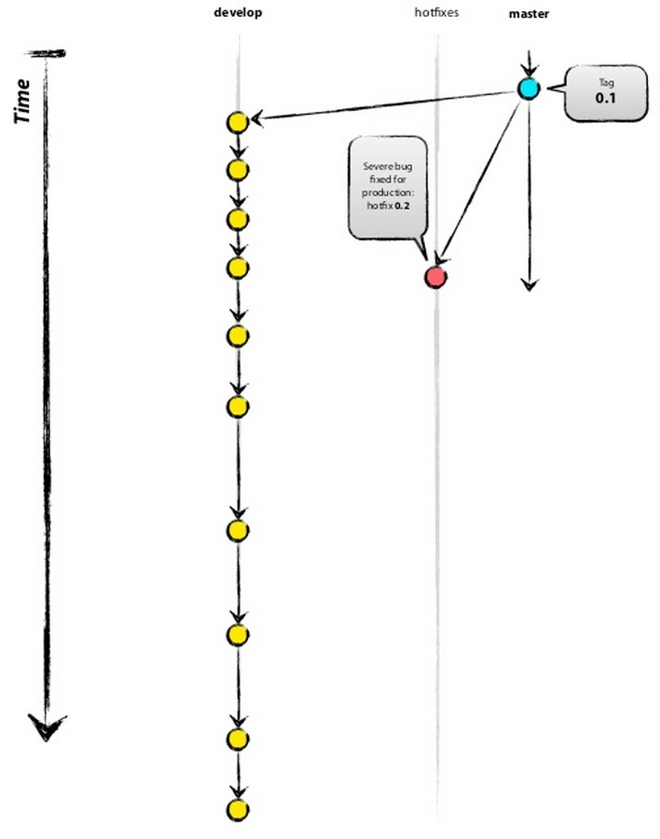


Slide 28
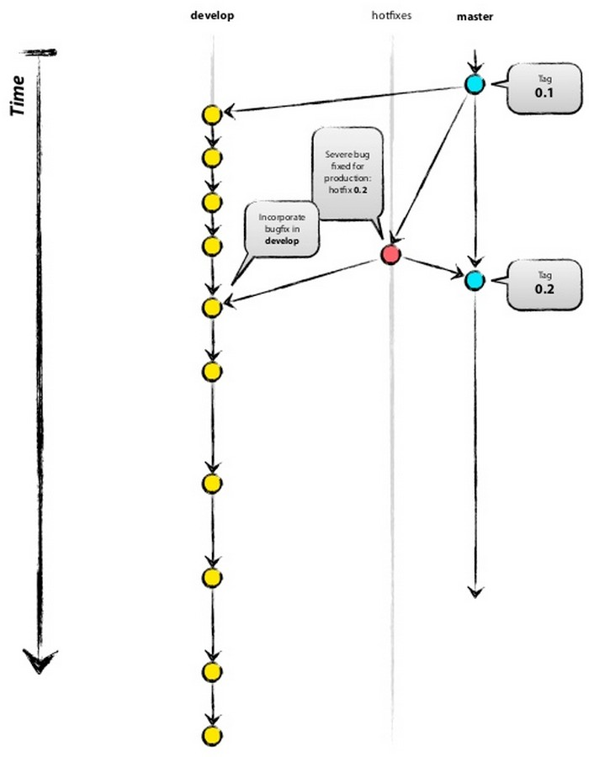


Slide 29
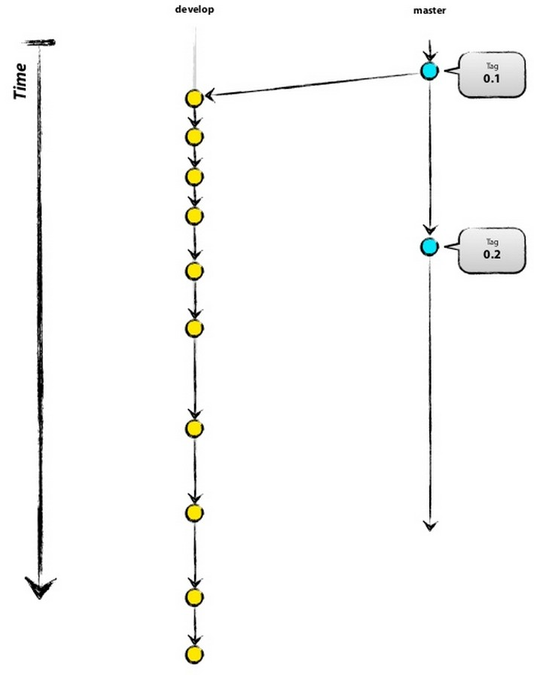


Slide 30
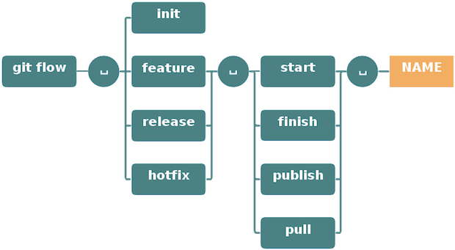
Comandos
Imagem de: http://danielkummer.github.io/git-flow-cheatsheet/

Slide 31


Vamos usar os comandos aprendidos
É hora de codar !!
■

